Slide 2
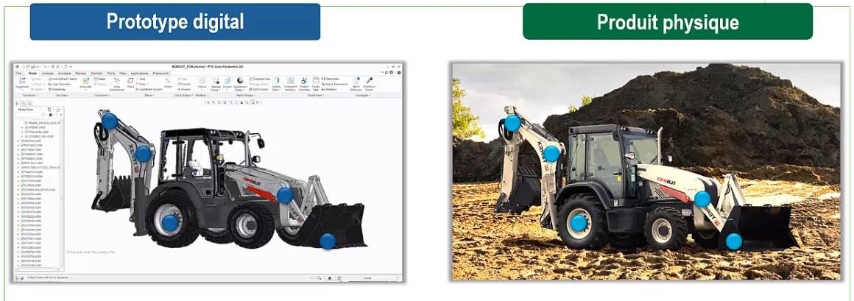
Objectif : faire acquérir des compétences fondamentales qui permettent aux élèves de poursuivre vers les qualifications d’ingénieur.
Les sciences de l’ingénieur s’intéressent aux objets et aux systèmes
artificiels (objet matériel et son jumeau numérique)
Une démarche scientifique (observer, modéliser, expérimenter, simuler) afin de quantifier et qualifier les performances du produit
Une démarche de projet (12h en 1ère, 48h en Term) pour développer
l’esprit d’innovation , le travail collaboratif et la communication

Slide 3
Analyser
Innover
Communiquer
Cahier des charges
Démarche de projet, approche design, méthodes agiles
Rechercher des informations, produire un support de présentation, argumenter, travail collaboratif
Système réel
Jumeau numérique
Expérimenter et stimuler
Modéliser et résoudre
Rechercher des informations, produire un support de présentation, argumenter, travail collaboratif

